Slide 1

第7章 单片机的系统扩展
本章目录
7.1 单片机系统扩展概述
7.2 常用程序存储器及其扩展
7.3 常用数据存储器及其扩展
7.4 I/O口的扩展
7.5 单片机扩展系统外部地址空间的编址方法

Slide 2
第7章 单片机的系统扩展
教学目标
1. 了解80C51单片机三总线(DB、AB和CB)的构成
2. 掌握80C51单片机扩展ROM和RAM的方法
3. 掌握80C51单片机扩展8255和8155的方法及应用
学习重点和难点
1. ROM和RAM的扩展和分析方法
2. 可编程芯片8255和8155的应用

Slide 3
7.1 单片机系统扩展概述
7.2 常用程序存储器及其扩展
7.3 常用数据存储器及其扩展
7.4 I/O口的扩展
7.5 单片机扩展系统外部地址空间的编址方法

Slide 4
7.1 单片机系统扩展概述
80C51系列单片机内部已有ROM、RAM、I/O口和定时/计数器等基本功能部件，对于小的应用系统可满足系统要求。但对于较大应用系统，还需进行系统扩展，如程序存储器ROM、数据存储器RAM和并行I/O接口电路扩展。
当单片机最小应用系统不能满足应用系统要求时，需要在单片机外部连接外围芯片以满足应用系统要求。MCS-51系列单片机具有很强的系统扩展能力，可以扩展64KB程序存储器和64KB数据存储器或输入输出口。
扩展的内容有总线、程序存储器、数据存储器、I/O口扩展等。
一般微机的CPU外部都有单独的AB、DB和CB，而MCS-51系列单片机由于受管脚数量的限制，DB和AB复用P0口。为了将其分离开，以便同外围芯片正确地连接，需要在单片机外部增加地址锁存器(如74LS373、8282等)，从而构成与一般CPU类似的片外三总线，所有外部芯片通过三组总线进行扩展 。

Slide 5
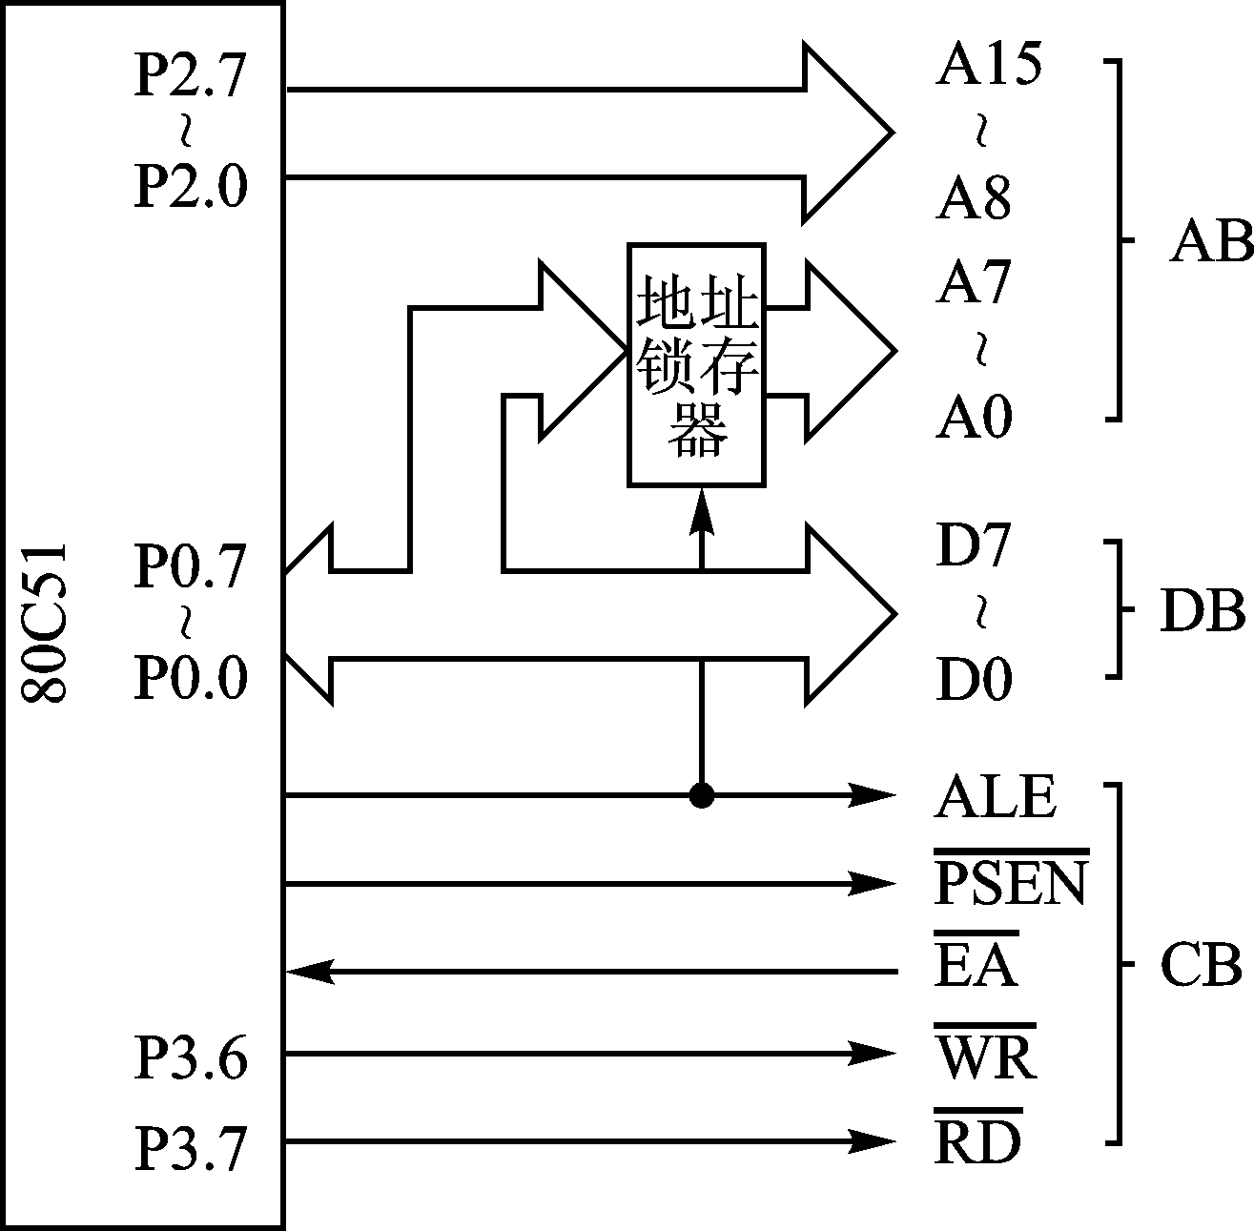
7.1 单片机系统扩展概述
地址锁存允许
外部程序储存器读选通信号
内、外ROM选择端
外部数据存储器“写”控制输出信号
外部数据存储器“读”控制输出信号
图7-1 MCS-51系列单片机扩展三总线

Slide 6
7.1 单片机系统扩展概述
地址总线(AB)
MCS-51系列单片机地址总线宽为16位，可寻址范围为2¹⁶=64KB。16位地址总线由P0口提供低8位A0～A7，P2口提供高8位A8～A15。由于P0口用作地址/数据复用总线，P0口输出低8位地址时需要通过锁存器锁存。锁存器的控制信号为ALE的输出信号(下降沿有效)。P2口具有输出锁存功能，不需要外加锁存器。
地址总线是单向的，只能由单片机向外发送，用于选择单片机要访问的存储单元或I/O口。
P0、P2口在系统扩展中用作地址线后，不能再作为一般I/O口使用。
数据总线(DB)
数据总线由P0口提供，其宽度为8位，用于单片机与外部存储器和I/O设备之间传送数据。P0口为三态双向口，可以进行两个方向的数据传送 。

Slide 7
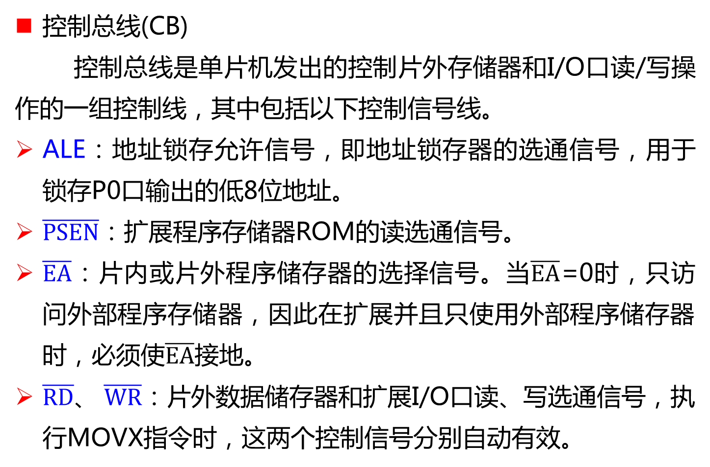
7.1 单片机系统扩展概述
控制总线(CB)
控制总线是单片机发出的控制片外存储器和I/O口读/写操作的一组控制线，其中包括以下控制信号线。
ALE：地址锁存允许信号，即地址锁存器的选通信号，用于锁存P0口输出的低8位地址。
$\overline{PSEN}$：扩展程序存储器ROM的读选通信号。
$\overline{EA}$：片内或片外程序储存器的选择信号。当$\overline{EA}$=0时，只访问外部程序存储器，因此在扩展并且只使用外部程序储存器时，必须使$\overline{EA}$接地。
$\overline{RD}$、 $\overline{WR}$：片外数据储存器和扩展I/O口读、写选通信号，执行MOVX指令时，这两个控制信号分别自动有效。

Slide 8
7.1 单片机系统扩展概述
片外ROM操作时序
片内片外ROM读，用指令MOVC(产生PSEN信号)。
片外ROM选择，用EA。片外ROM最大容量64K。
【例7-1】读外部ROM时序

Slide 9
7.1 单片机系统扩展概述
7.2 常用程序存储器及其扩展
7.3 常用数据存储器及其扩展
7.4 I/O口的扩展
7.5 单片机扩展系统外部地址空间的编址方法

Slide 10
7.2 常用程序储存器及其扩展
7.2.1 常用程序存储器
腌膜ROM
编程由半导体制造厂家完成，结构简单、集成度高，但腌膜的成本很高，只适合于大批量生产。腌膜型ROM可用来存储一些标准的程序，如监控程序、汇编程序、储存数据用表(正弦函数表、平方根表等)、代码转换表、逻辑函数表等。
可编程ROM(PROM)
可编程只读存储器，PROM在出厂并未存储任何信息，用户需要用专门的编程器写入。PROM的存储内容一旦写入，无法修改，即用户只能写入一次。
EPROM
紫外线可擦除只读存储器，用户可多次改写，擦除时间20min，需使用专门的EPROM编程器写入数据。

Slide 11
7.2 常用程序储存器及其扩展
7.2.1 常用程序存储器
E²PROM
电可擦除只读存储器，读写操作与RAM相似，写入速度稍慢，断电后能够保存信息，写入次数有限，为几百次到几万次不等。EEPROM比EPROM性能优越，但价格较高。
Flash ROM
闪烁存储器，简称闪存。电改写，电擦除，读写速度快(70ns)，读写次数多(1万次)。主要特点是在不加电的情况下能长期保持存储的信息，使用方便，价格低廉。
Notes:
U盘是以半导体材料(芯片)作为存储单元，又叫固体存储器，没有机械部分；
动硬盘则是以磁性介质作为存储器，有机械部分；
固态硬(Solid State Drive, SSD)也是以 NAND(非易失性存储器) 型 Flash 为基础所建构的储存装置。

Slide 12
7.2 常用程序储存器及其扩展
7.2.1 常用程序存储器
EPROM
EPROM是紫外线擦除的可编程只读存储器，掉电后信息不会丢失。EPROM中的程序需要由专门的编程器写入，许多单片机开发装置具有EPROM写入功能。
单片机内部没有ROM，或虽有ROM但容量太小时，必须扩展外部程序存储器方能工作。最常用的ROM器件是EPROM。
EPROM主要是27系列芯片：
如：2716(2K)、 2732(4K)、 2764(8K)、 27128(16K) 、27256(32K)等，一般选择8KB以上芯片作为外部程序存储器。27后数字为位存储容量。
EPROM的缺点是无论擦除或写入都需要专用设备，即使写错一个字节，也必须全片擦掉后重写，从而给使用带来不便。

Slide 13
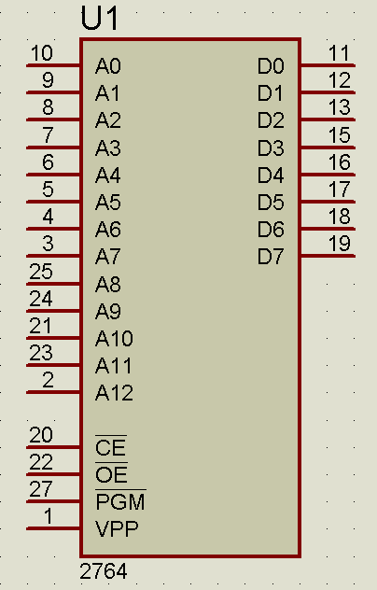
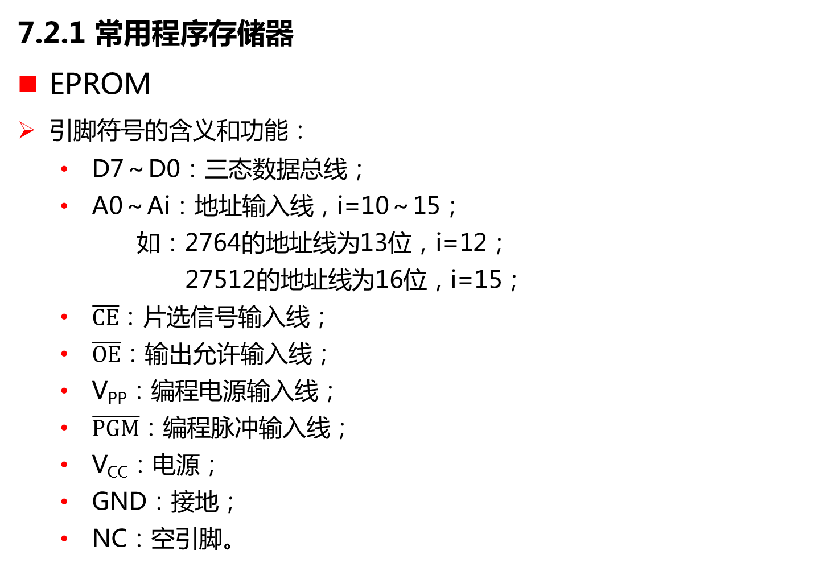
7.2 常用程序储存器及其扩展
7.2.1 常用程序存储器
EPROM
引脚符号的含义和功能：
D7～D0：三态数据总线；
A0～Ai：地址输入线，i=10～15；
如：2764的地址线为13位，i=12；
27512的地址线为16位，i=15；
$\overline{CE}$：片选信号输入线；
$\overline{OE}$：输出允许输入线；
V_{PP}：编程电源输入线；
$\overline{PGM}$：编程脉冲输入线；
V_{CC}：电源；
GND：接地；
NC：空引脚。

Slide 14
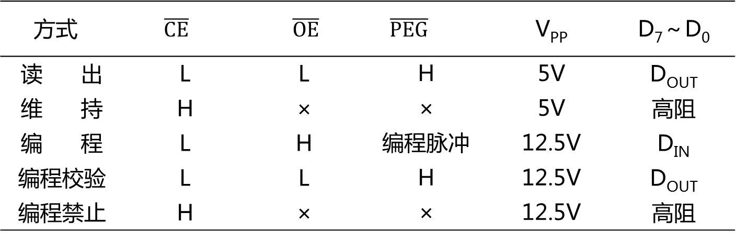
7.2 常用程序储存器及其扩展
7.2.1 常用程序存储器
EPROM
工作方式：
方式 |  |  |  | V_{PP} | D₇～D₀
读 出 | L | L | H | 5V | D_{OUT}
维 持 | H | × | × | 5V | 高阻
编 程 | L | H | 编程脉冲 | 12.5V | D_{IN}
编程校验 | L | L | H | 12.5V | D_{OUT}
编程禁止 | H | × | × | 12.5V | 高阻

Slide 15
7.2 常用程序储存器及其扩展
7.2.1 常用程序存储器
EEPROM
EEPROM电擦除可编程存储器，掉电后信息不会丢失 。
+5V供电下便可进行编程，不需要专用的编程器和擦除器。
可整片擦除，也可以字节为单位擦除和写入，且可在线完成。
EEPROM是一种特殊的可读写存储器，存放重要数据或程序。
EEPROM的写入时间稍慢，必须用软件或硬件来检测写入周期。
品种多，有并行EEPROM和串行EEPROM，常见的并行程序存储器: EEPROM 2816、2817、2864、28256等。

Slide 16
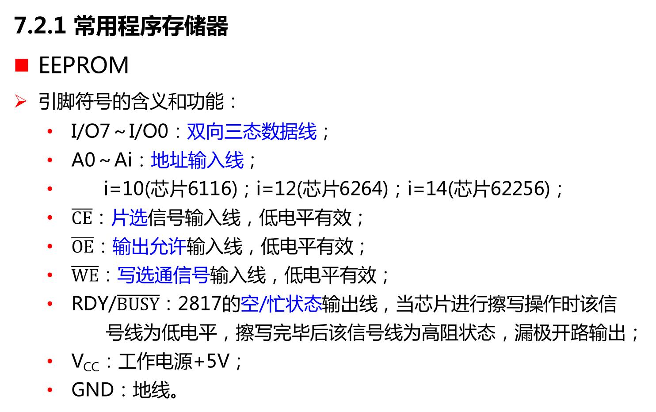
7.2 常用程序储存器及其扩展
7.2.1 常用程序存储器
EEPROM
引脚符号的含义和功能：
I/O7～I/O0：双向三态数据线；
A0～Ai：地址输入线；
i=10(芯片6116)；i=12(芯片6264)；i=14(芯片62256)；
$\overline{CE}$：片选信号输入线，低电平有效；
$\overline{OE}$：输出允许输入线，低电平有效；
$\overline{WE}$：写选通信号输入线，低电平有效；
RDY/$\overline{BUSY}$：2817的空/忙状态输出线，当芯片进行擦写操作时该信
号线为低电平，擦写完毕后该信号线为高阻状态，漏极开路输出；
V_{CC}：工作电源+5V；
GND：地线。

Slide 17
7.2 常用程序储存器及其扩展
7.2.2 程序存储器的扩展
访问外部程序存储器的操作时序

Slide 18
7.2 常用程序储存器及其扩展
7.2.2 程序存储器的扩展
访问外部程序存储器的操作时序
80C51系列单片机的CPU在访问片外ROM的一个机器周期内，信号ALE出现两次(正脉冲)，ROM选通信号也两次有效，这说明在一个机器周期内，CPU两次访问片外ROM，也即在一个机器周期内可以处理两个字节的指令代码，所以在80C51系列单片机指令系统中有很多单周期双字节指令。

Slide 19
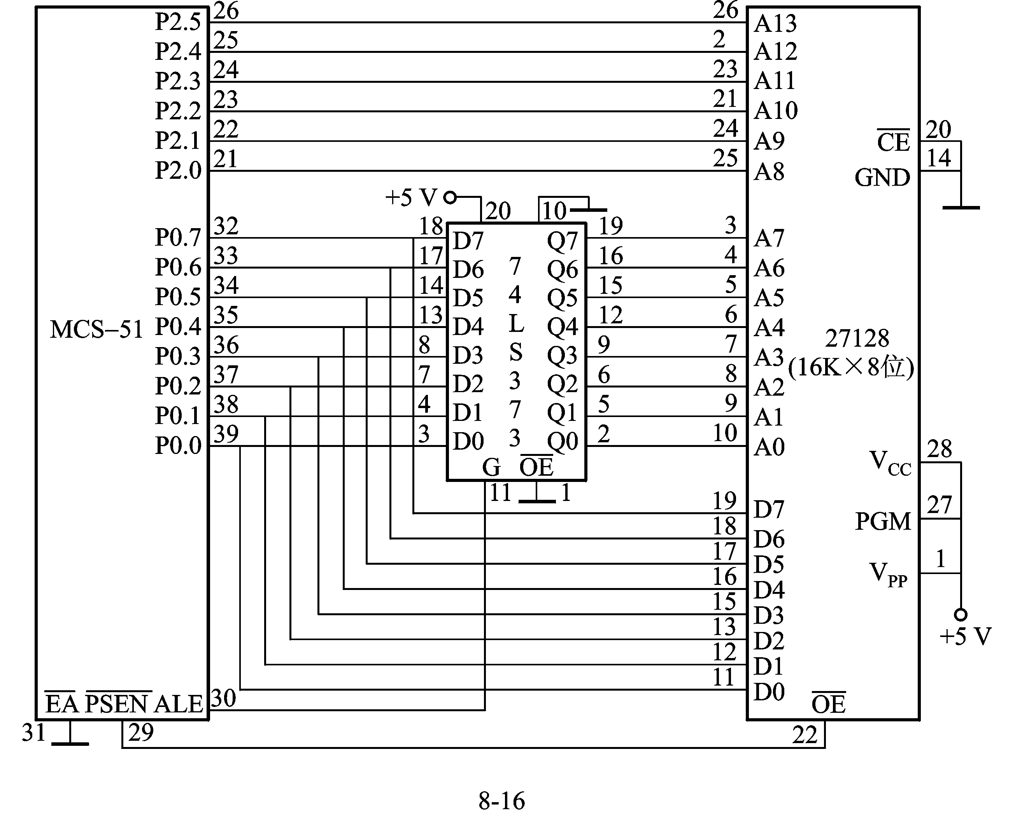
7.2 常用程序储存器及其扩展
7.2.2 程序存储器的扩展
程序存储器扩展的一般方法
典型的EPROM接口电路(以27128为例)

Slide 20
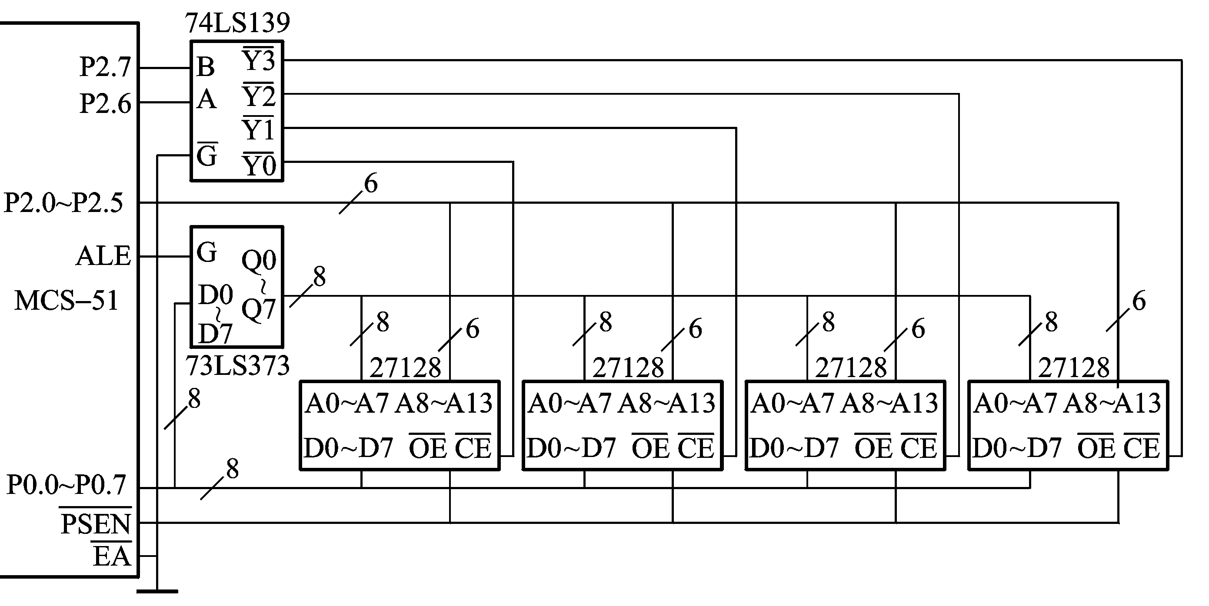
7.2 常用程序储存器及其扩展
7.2.2 程序存储器的扩展
程序存储器扩展的一般方法
典型的EPROM接口电路(扩展4片27128)

Slide 21
7.2 常用程序储存器及其扩展
7.2.2 程序存储器的扩展
常用程序存储器芯片特性
芯片型号 | 27C64 | 27C128 | 27C256 | 27C512
容量 | 8 KB | 16 KB | 32 KB | 64 KB
引脚数 | 28 | 28 | 28 | 28
读出时间/ns | 120 | 120 | 90 | 90
最大工作电流/mA | 20 | 20 | 20 | 25
最大维持电流/mA | 0.1 | 0.1 | 0.1 | 0.03
注：应注意优先选用CMOS器件，其读出时间短，耗电少。

Slide 22
7.1 单片机系统扩展概述
7.2 常用程序存储器及其扩展
7.3 常用数据存储器及其扩展
7.4 I/O口的扩展
7.5 单片机扩展系统外部地址空间的编址方法

Slide 23
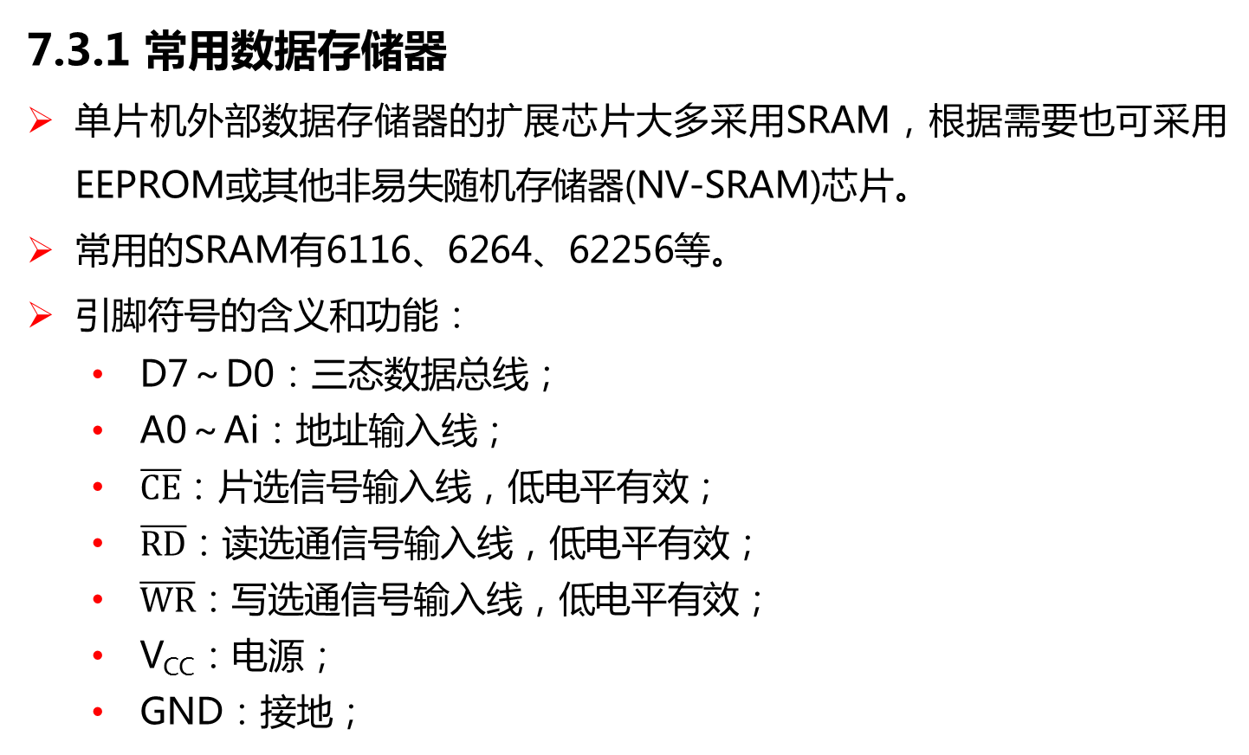
7.3 常用数据储存器及其扩展
7.3.1 常用数据存储器
单片机外部数据存储器的扩展芯片大多采用SRAM，根据需要也可采用EEPROM或其他非易失随机存储器(NV-SRAM)芯片。
常用的SRAM有6116、6264、62256等。
引脚符号的含义和功能：
D7～D0：三态数据总线；
A0～Ai：地址输入线；
$\overline{CE}$：片选信号输入线，低电平有效；
$\overline{RD}$：读选通信号输入线，低电平有效；
$\overline{WR}$：写选通信号输入线，低电平有效；
V_{CC}：电源；
GND：接地；

Slide 24
7.3 常用数据储存器及其扩展
7.3.2 数据存储器的扩展
访问外部RAM的操作时序
扩展RAM和扩展ROM类似，由P2口提供高8位地址，P0口分时地作为低8位地址线和8位双向数据总线。
MCS-51对外部数据存储器的访问指令有以下四条：
① MOVX A, @Ri
② MOVX @Ri, A
③ MOVX A, @DPTR
④ MOVX @DPTR, A

Slide 25
7.3 常用数据储存器及其扩展
7.3.2 数据存储器的扩展
访问外部RAM的操作时序
外部RAM读时序

Slide 26
7.3 常用数据储存器及其扩展
7.3.2 数据存储器的扩展
访问外部RAM的操作时序
外部RAM写时序

Slide 27
7.3 常用数据储存器及其扩展
7.3.2 数据存储器的扩展
数据存储器扩展的一般方法

Slide 28
7.3 常用数据储存器及其扩展
7.3.2 数据存储器的扩展
【例7-2】若(DPTR)=2030H，片外RAM单元2030H内容为55H，指令MOV A，@DPTR(该指令代码为E0H)所在片外ROM的地址为2314H。

Slide 29
7.3 常用数据储存器及其扩展
7.3.2 数据存储器的扩展
【例7-3】若(DPTR)=1040H，(A)=88H，指令MOV @DPTR，A(该指令代码为F0H)所在片外ROM的地址为2218H 。

Slide 30
7.1 单片机系统扩展概述
7.2 常用程序存储器及其扩展
7.3 常用数据存储器及其扩展
7.4 I/O口的扩展
7.5 单片机扩展系统外部地址空间的编址方法

Slide 31
7.4 I/O口的扩展
80C51单片机内部有四个并行口和一个串行口，对于简单的I/O设备可以直接连接。当系统较为复杂时，往往要借助I/O接口电路(简称I/O接口)完成单片机与I/O设备的连接。现在，许多I/O接口已经系列化、标准化，并具有可编程功能。
单片机与I/O设备的关系：

Slide 32
7.4 I/O口的扩展
I/O接口的功能：
对单片机输出的数据锁存
锁存数据线瞬间出现的数据，以解决单片机与I/O设备的速度协调问题。
对输入设备的三态缓冲
外设传送数据时要占用总线，不传送数据时必须对总线呈高阻状态。利用I/O接口的三态缓冲功能，可以实现I/O设备与数据总线的隔离，便于其它设备的总线挂接。
信号转换
信号类型(数字与模拟、电流与电压)、信号电平(高与低、正与负)、信号格式(并行与串行)等的转换。
时序协调
不同的I/O设备定时与控制逻辑是不同的，并与CPU的时序往往是不一致的，这就需要I/O接口进行时序的协调。

Slide 33
7.4 I/O口的扩展
单片机与I/O设备的数据传送方式
无条件传送
适用于对简单的I/O设备(如开关、LED显示器、继电器等)的操作，或者I/O设备的定时固定或已知的场合。
查询状态传送
效率低。
中断传送方式
效率高。
直接存储器存取(DMA)方式
适于高速外设以及成组交换数据的场合 。

Slide 34
7.4 I/O口的扩展
7.4.1 简单并行I/O口的扩展
并行输出口的扩展
扩展8位输出口常用的锁存器有74LS273、74LS377以及带三态门的8D锁存器74LS373等。
(1) 74LS273
74LS273是带清除端的8D触发器，上升沿触发，具有锁存功能。
(2) 74LS377
74LS377是带有输出允许控制的8D触发器，上升沿触发 。

Slide 35
7.4 I/O口的扩展
7.4.1 简单并行I/O口的扩展
并行输入口的扩展
扩展8位并行输入口常用的三态门电路有74LS244、74LS245和74LS373等。
(1) 74LS244
74LS244是一种三态输出的8位总线缓冲驱动器，无锁存功能 。
(2) 74LS245
74LS245是三态输出的8位总线收发器/驱动器，无锁存功能。

Slide 36
7.4 I/O口的扩展
7.4.1 简单并行I/O口的扩展
基本扩展电路

Slide 37
7.4 I/O口的扩展
7.4.1 简单并行I/O口的扩展
驱动LED数码管示例

Slide 38
7.4 I/O口的扩展
7.4.2 8155可编程多功能接口的扩展
8155除了有3个可编程并行I/O端口外，还有256字节的RAM和一个计数器/定时器，特别适合于单片机系统需要同时扩展I/O口、少量RAM及计数器/定时器的场合。
8155的结构
它由下列三部分组成：
(1) 存储器：容量为256×8位的静态RAM。
(2) I/O接口
端口A(PA)：可编程8位I/O口PA0～PA7。
端口B(PB)：可编程8位I/O口PB0～PB7。
端口C(PC)：可编程6位I/O口PC0～PC5。
(3) 计数器/定时器：一个14位二进制减1可编程计数器/定时器。

Slide 39
7.4 I/O口的扩展
7.4.2 8155可编程多功能接口的扩展
8155的内部结构与引脚功能

Slide 40
7.4 I/O口的扩展
7.4.2 8155可编程多功能接口的扩展
8155的RAM 和I/O口寻址
内部RAM地址为00H～FFH
内部端口地址
000：命令/状态寄存器
001：A口
010：B口
011：C口
100：计数器低8位
101：计数器高6位及计数器方式设置位

Slide 41
7.4 I/O口的扩展
7.4.2 8155可编程多功能接口的扩展
8155的命令字、状态字及I/O口工作方式
方式设置(只写，不能读)
7 | 6 | 5 | 4 | 3 | 2 | 1 | 0
TM2 | TM1 | IEB | IEA | PC2 | PC1 | PB | PA | 地址：000
PA： A口方向。0--输入； 1--输出
PB： B口方向。0--输入； 1--输出
IEA： A口中断。1：允许， 0：禁止
IEB： B口中断。1：允许， 0：禁止

Slide 42
7.4 I/O口的扩展
7.4.2 8155可编程多功能接口的扩展
8155的命令字、状态字及I/O口工作方式
PC1、PC2：C口工作方式设置位
PC2、PC1 | 工作方式 | 说 明
00 | ALT1 | A、B口为基本I/O，C口方向为输入
11 | ALT2 | A、B口为基本I/O，C口方向为输出
01 | ALT3 | A口为选通I/O，PC0～PC2作为A口的选通应答 B口为基本I/O，PC3～PC5方向为输出
10 | ALT4 | A口为选通I/O，PC0～PC2作为A口的选通应答 B口为选通I/O，PC3～PC5作为B口的选通应答
IEA：A口的中断允许设置位。0--禁止；1--允许。
IEB：B口的中断允许设置位。0--禁止；1--允许。

Slide 43
7.4 I/O口的扩展
7.4.2 8155可编程多功能接口的扩展
8155的定时/计数器
TM2、TM1：计数器工作方式设置位
TM2、TM1 | 工作方式 | 说 明
00 | 方式0 | 空操作，对计数器无影响
01 | 方式1 | 使计数器停止计数
10 | 方式2 | 减1计数器回0后停止工作
11 | 方式3 | 未计数时，送完初值及方式后立即启动计数； 正在计数时，重置初值后，减1计数器回0则按新计数初值计数

Slide 44
7.4 I/O口的扩展
7.4.2 8155可编程多功能接口的扩展
8155与MCS-51系列单片机的连接方法

Slide 45
7.4 I/O口的扩展
7.4.2 8155可编程多功能接口的扩展
8155与MCS-51系列单片机的连接方法

Slide 46
7.1 单片机系统扩展概述
7.2 常用程序存储器及其扩展
7.3 常用数据存储器及其扩展
7.4 I/O口的扩展
7.5 单片机扩展系统外部地址空间的编址方法

Slide 47
7.5 扩展系统外部地址空间的编址方法
所谓编址，就是使用系统提供的地址线，通过适当地连接，使外部存储器的每一个单元，或扩展I/O接口的每一个端口都对应一个地址。
7.5.1 线选法
线选法：单片机P2口未被扩展芯片地址线占用的地址总线直接与外接芯片的片选端相连，即直接用系统的高位地址线作RAM芯片的片选信号。
优点：电路简单，不需要外加增加硬件，体积小，成本低。
缺点：可寻址的器件数目受限，地址空间不连续。
只适于外扩芯片不多，规模不大的单片机系统。

Slide 48
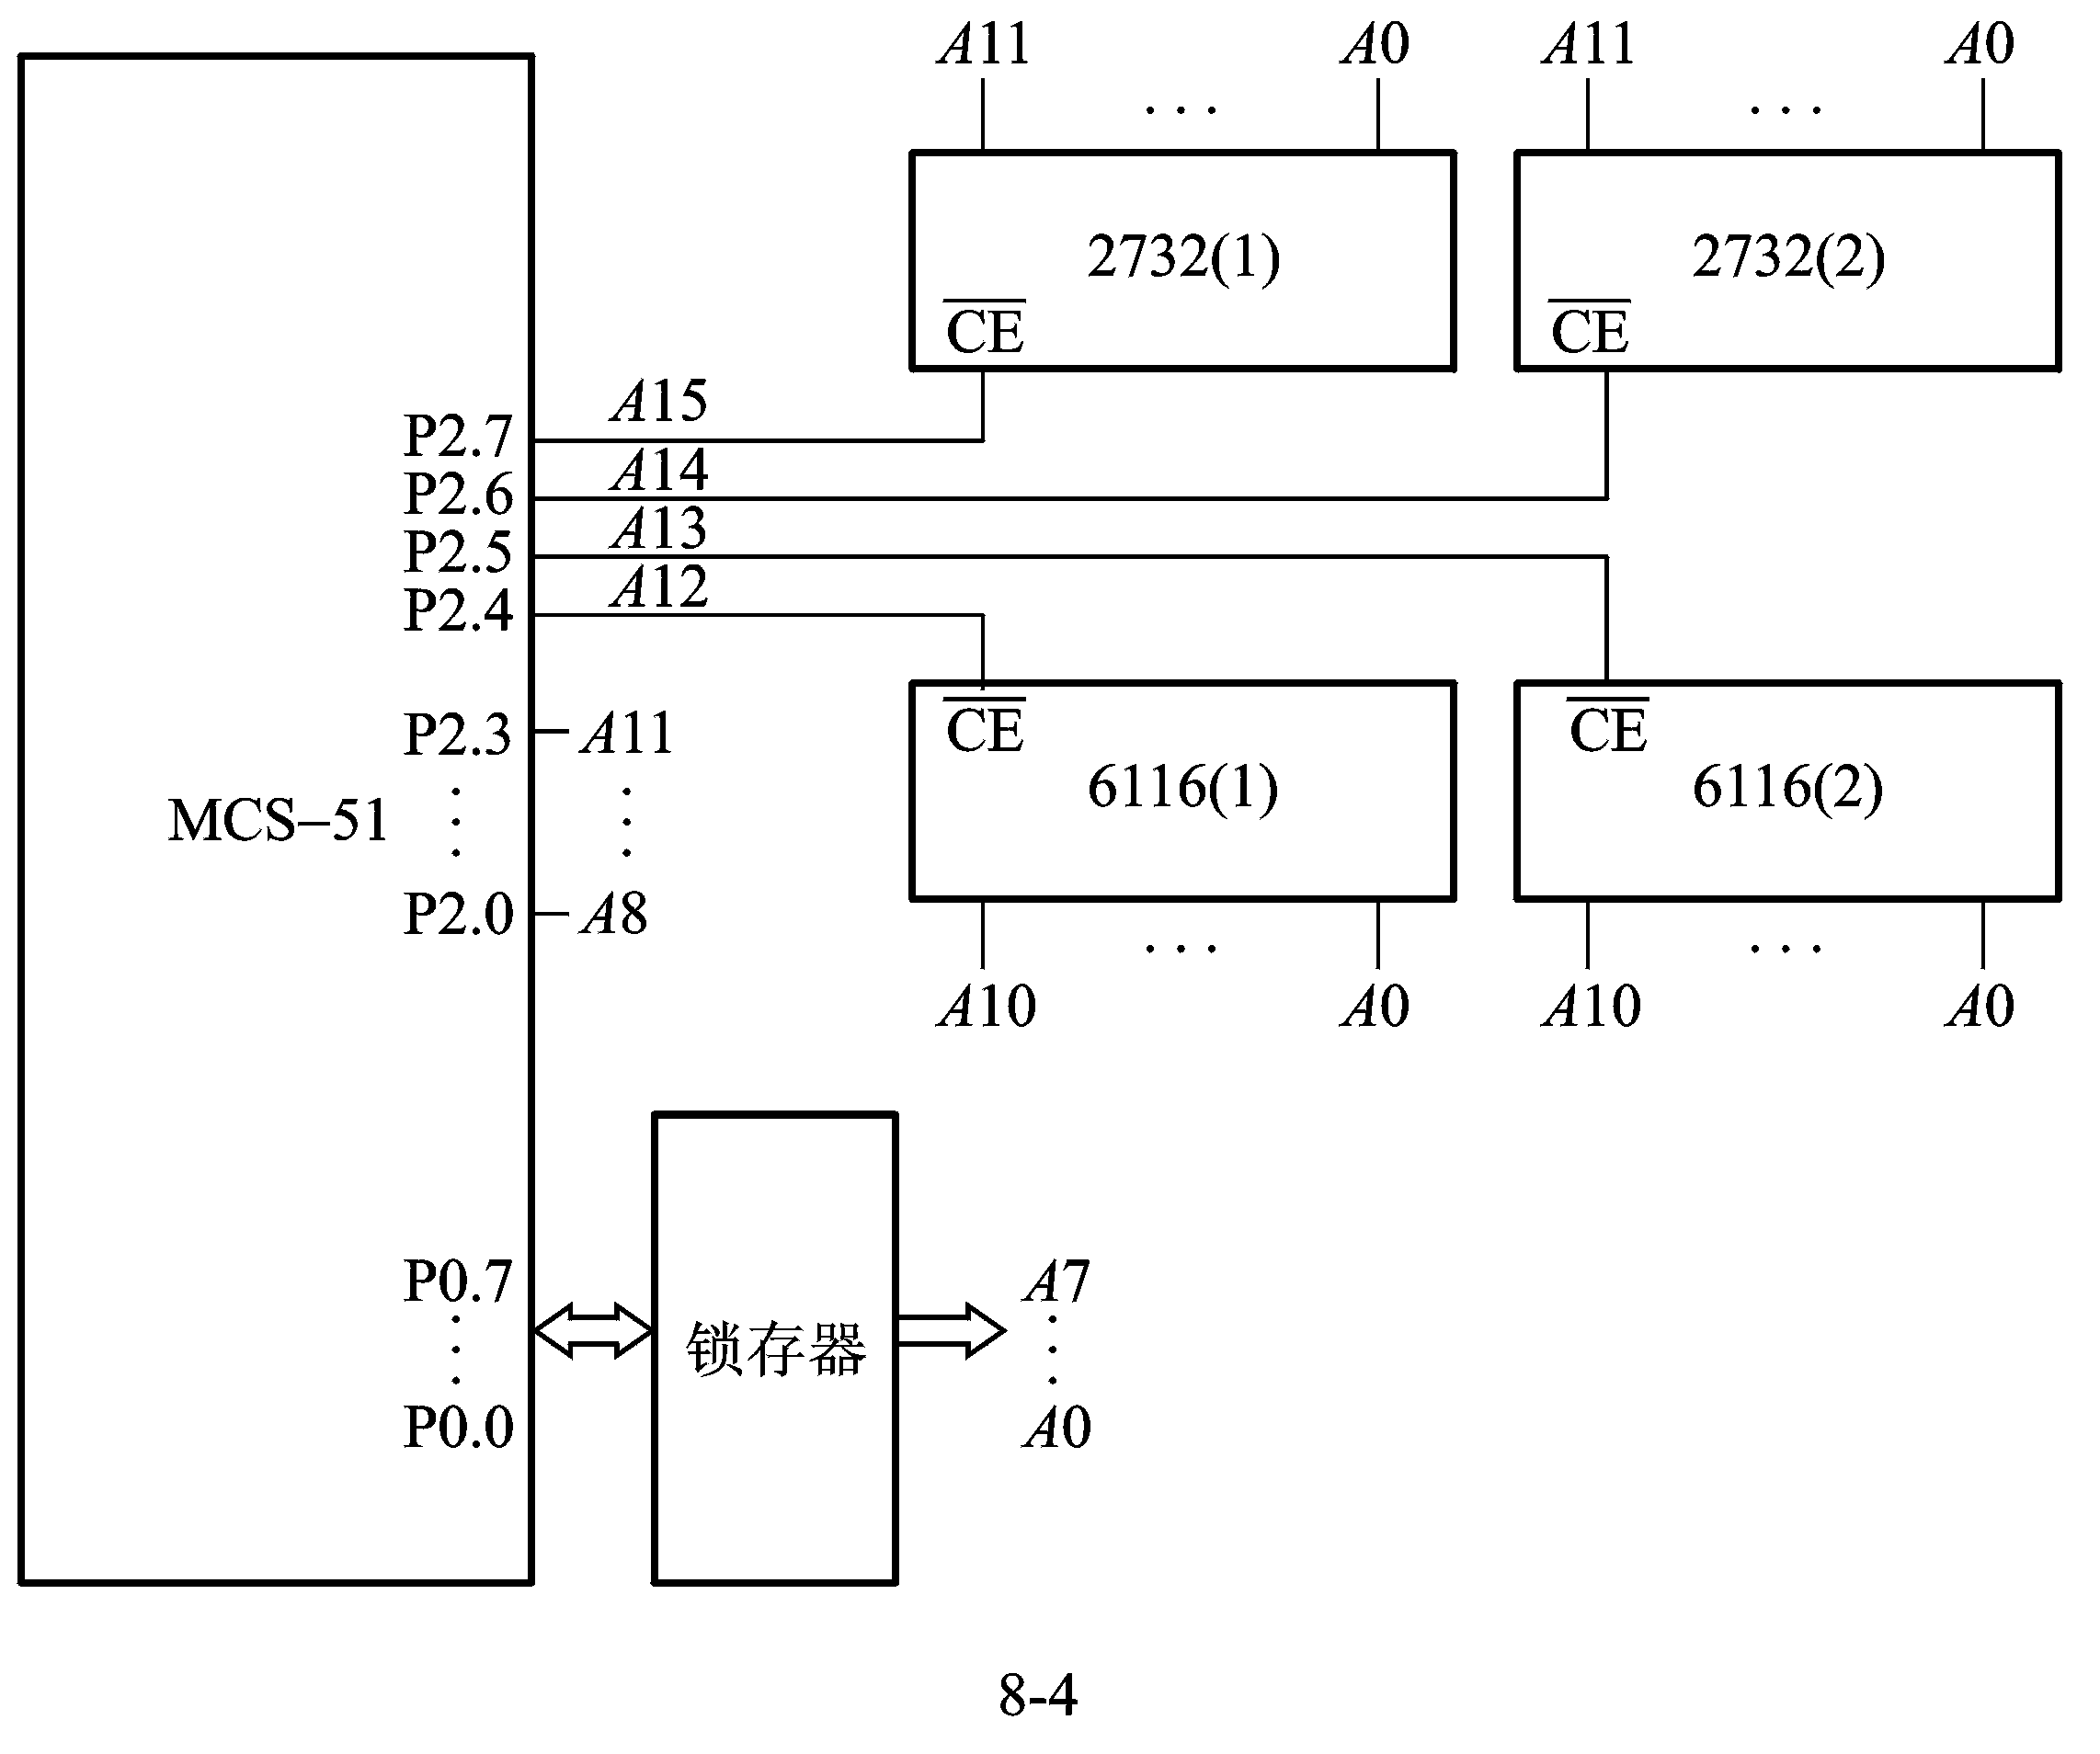
7.5 扩展系统外部地址空间的编址方法
7.5.1 线选法
2732：4KB ROM，12根地址线A0～A11，1根片选线
6116：2KB RAM，11根地址线A0～A10，1根片选线
片选端低电平有效，地址范围：
2732(1)地址范围：7000H～7FFFH; 2732(2)地址范围: B000H～BFFFH;
6116(1)地址范围：E800H～EFFFH; 6116(2)地址范围：D800H～DFFFH。

Slide 49
7.5 扩展系统外部地址空间的编址方法
7.5.2 译码法
译码法：单片机P2口未被扩展芯片地址线占用的地址总线首先经译码器译码，译码输出信号线再与外接芯片片选端相连，当某位译码输出信号为低电平，与译码输出信号相连的外接芯片被选中。
特点：在P2口未被扩展芯片地址线占用的地址总线数量相同的情况下，可比线选法扩展更多的芯片，且可使各扩展芯片空间地址连续，因而适用于扩展芯片数量多、地址空间容量大的复杂系统。
全译码：全部高位地址都参加译码。
部分译码：仅部分高位地址参加译码。

Slide 50
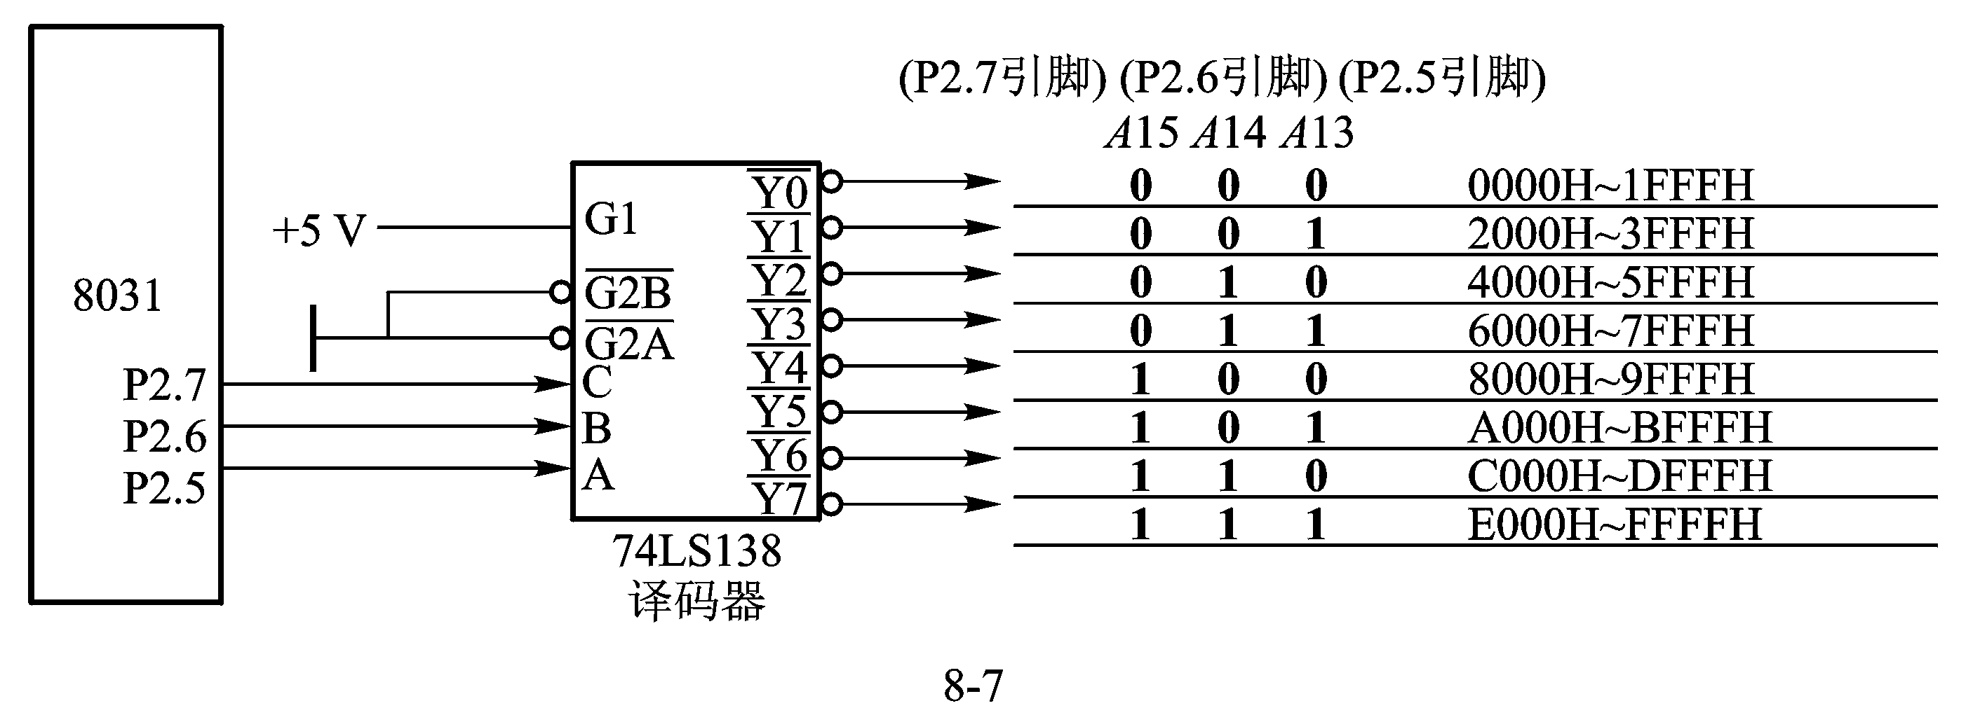
7.5 扩展系统外部地址空间的编址方法
7.5.2 译码法

